Slide 1
Prometheus开源监控系统
知识分享
报告人：
工号：
日期：2019年9月18日

Slide 2
目录
1
Prometheus简介
2
Prometheus框架及组件
3
Prometheus的数据模型
4
Prometheus的使用

Slide 3
Prometheus简介
什么是Prometheus？
Prometheus是由SoundCloud使用Go语言开发，它是开源的基于时序数据库的监控报警系统。
目前它是一个独立的开源项目，且不依赖于任何公司。
支持各种级别的监控：我们可以通过客户端方面的对核心业务进行埋点，实现各业务级别监控（如http请求总数）、系统级别监控（cpu、磁盘）、网络监控等等
提供灵活的查询及聚合语句，自带图形界面，可视化采集的数据。
提供分布式存储。

Slide 4
Prometheus简介
Prometheus特点
多维度数据模型，一个时间序列由一个度量指标（metric）和多个标签键值对(labels)确定。
采集的数据精细，可以精确到1-5秒。
灵活的查询语言，对收集的时序数据进行重组
运维简单，只依赖本地磁盘，二进制安装包，没有任何其他库包依赖
提供插件来收集常见的系统指标（Exporter）

Slide 5
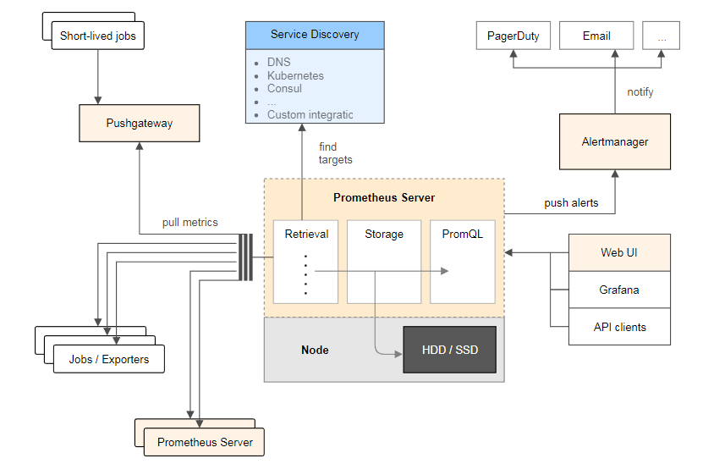
Prometheus架构及组件

Slide 6
Prometheus架构及组件
核心
Prometheus Server： 负责监控数据收集和存储，定期从静态配置的 targets 或者服务发现（主要是DNS、consul、k8s、mesos等）的 targets 拉取数据。
组件：
Exporter：作用就是从机器读取指标，然后暴露一个 http 服务，Prometheus 就是从这个服务中收集监控指标，还有很多Exporter。
Prometheus Alert manager：负责根据告警规则进行告警，可集成很多告警通道，实现Prometheus的告警功能
webui：主要通过grafana（绘图工具）来实现webui展示。

Slide 7
Prometheus架构及组件
PushGateWay
Prometheus 采用 pull 模式，可能由于不在一个子网或者防火墙原因，导致 Prometheus 无法直接拉取各个 target 数据。在监控业务数据的时候，需要将不同数据汇总, 由 Prometheus 统一收集。
Prometheus采集数据，需要定时拉取，对于执行脚本获取的数据并不适合采用这样的方式，对这样的数据可以使用Push Gateway服务。它就相当于一个缓存，当数据采集完成之后，就上传到这里，供Prometheus拉取。
PushGateWay可以装在于Prometheus相同的节点或者任意节点上。

Slide 8



Prometheus数据模型
Prometheus 存储的是时序数据，也就是按时间顺序连续存储的数据，每一个时序由metric和多个标签共同确定。

Slide 9
Prometheus数据模型
Counter类型
表示收集的数据是按照某个趋势（增加／减少）一直变化的，我们往往用它记录服务请求总量，错误总数等。http_requests_total, 表示 某个节点 处理的 http 请求总数，很容易得到任意区间数据的增量。
Gauge类型
表示收集的数据是瞬时变化的，可以变得任意高低，往往用来记录CPU使用率以及磁盘使用率等数据。
Histogram类型
表示出现在某范围内的统计次数，也类似于直方图。

Slide 10
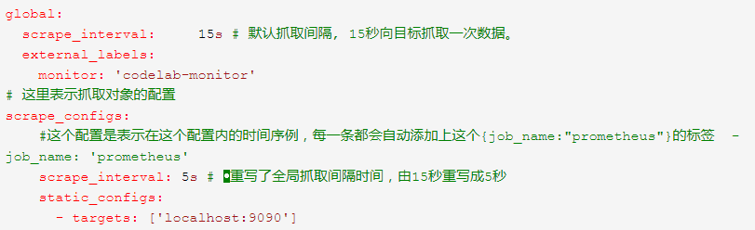
Prometheus使用
安装
下载安装包：https://prometheus.io/download/
安装：tar xvfz prometheus-*.tar.gz
运行：./prometheus --config.file=prometheus.yml
配置文件
Prometheus.yml文件：配置好的 监控对象 或者 exporters 中拉 metrics，或者接收来自 Pushgateway 发过来的 metrics，或者从其他的 Prometheus server 中拉 metrics。

Slide 11
Prometheus使用
演示
自身的监控，以及自带图像界面的使用。
监控某个Service进程。
外部Exporter中pull监控数据。
接收PushGateWay的数据。
创建的Exporter为Prometheus提供监控数据。
PromQL (Prometheus Query Language) 是 Prometheus 自己开发的数据查询 语言，提供内置函数，使得监控数据更加有意义。
结合Granfana创建炫酷的可视化数据。

Slide 12
未来的监控系统
当前监控的现状：
自动化程度底
依然需要大量的人工干预
监控的准确性和和真实性有待提高
未来的监控系统——无人驾驶网络
完善自愈式监控体系：监控和报警，总归只能发现问题，出现问题之后依然需要人工干预，未来打造一种自愈系统，各种层级问题，都会被各种自动化、人工智能、灾备、统缓冲等技术自行修复。
真实链路式监控：监控和报警的准确性、真实性发展到一个理想化模型。
Prometheus针对未来的监控系统，对于准确性，精确程度贡献力量

